Slide 1

14-YANVAR
“VATAN HIMOYACHILARI” KUNI

Slide 2
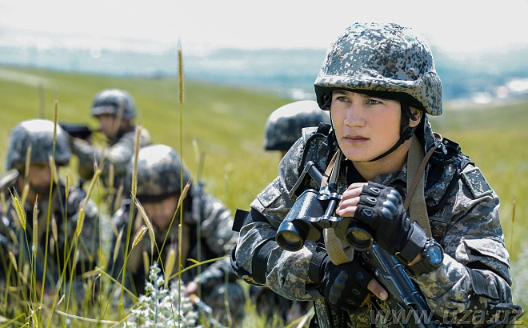
Vatanim o ‘g ‘lonlari

Slide 3
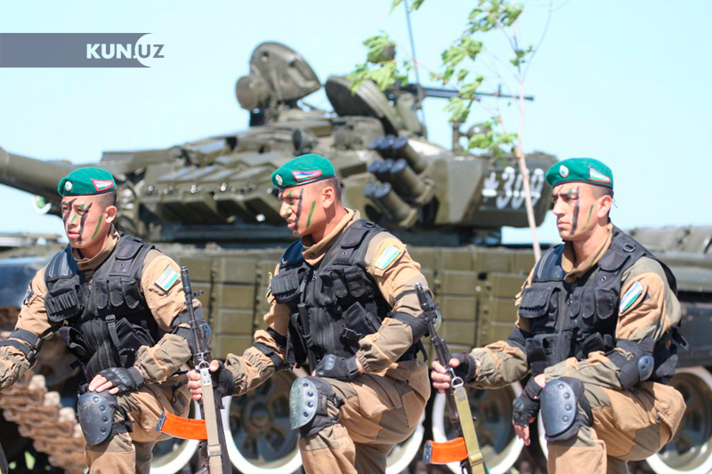

Slide 4
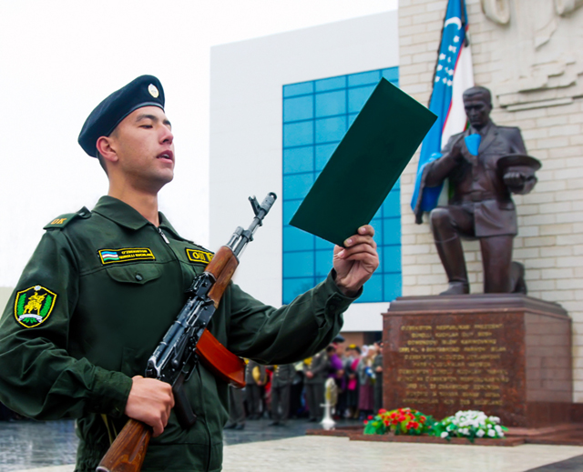

Slide 5

O’zbek o’g’lonlari
Kirolmaydi buzuq niyat kimsalar,
Mustaxkamdir qalbi kabi qo’rg’oni.
Yosh-u qari uxlaydi tinchkechalar,
Doim sergak xarbiy o’zbek o’g’loni.
Yurtda bayram-bayramlarga ulanar,
Orzu bisyor, o’rin yo’qdir armonga.
Sho’x yalla-yu, allalari kuylanar,
Taxsin aytib sizday xarbiy o’g’longa.
Shu kunlsrni doim do’stim asrash kerak
Avlodlarga meros qolsin bog’u-chaman
Xarbiylardek xushyor, sergak bo’lish kerak
Bizdan so’ng ham qolsin ozod, go’zal Vatan

Slide 6


Slide 7
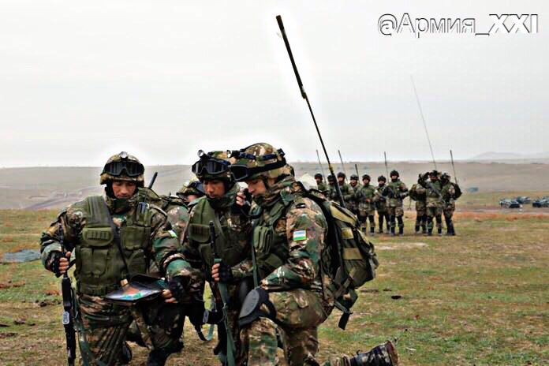

Slide 8
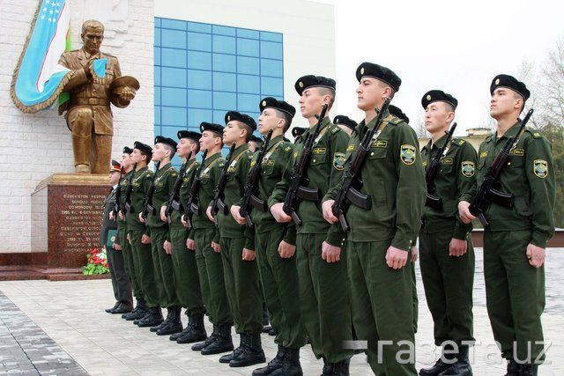

Slide 9
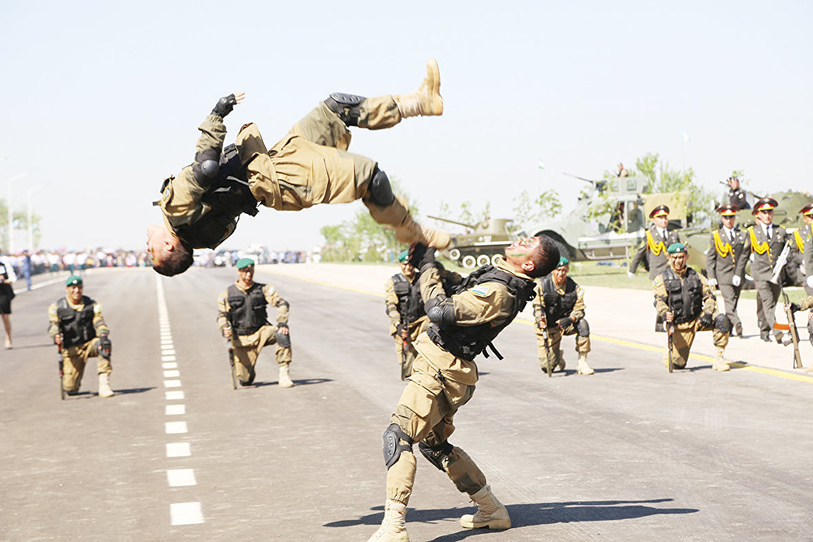

Slide 10
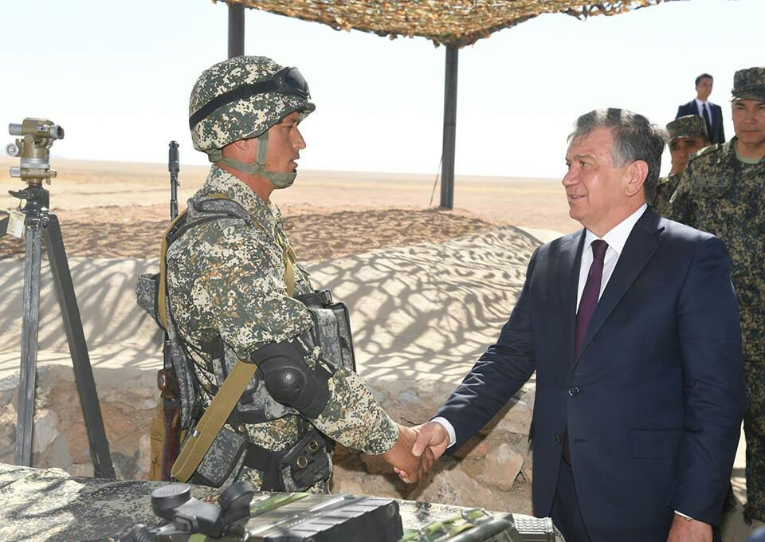

Slide 11


Slide 12
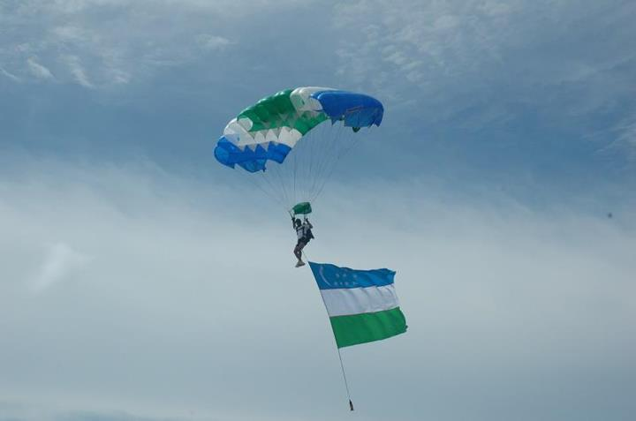

Slide 13
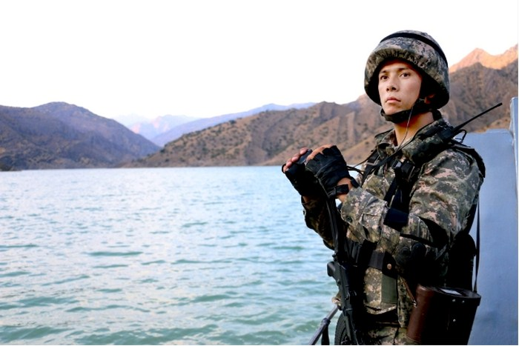

Slide 14
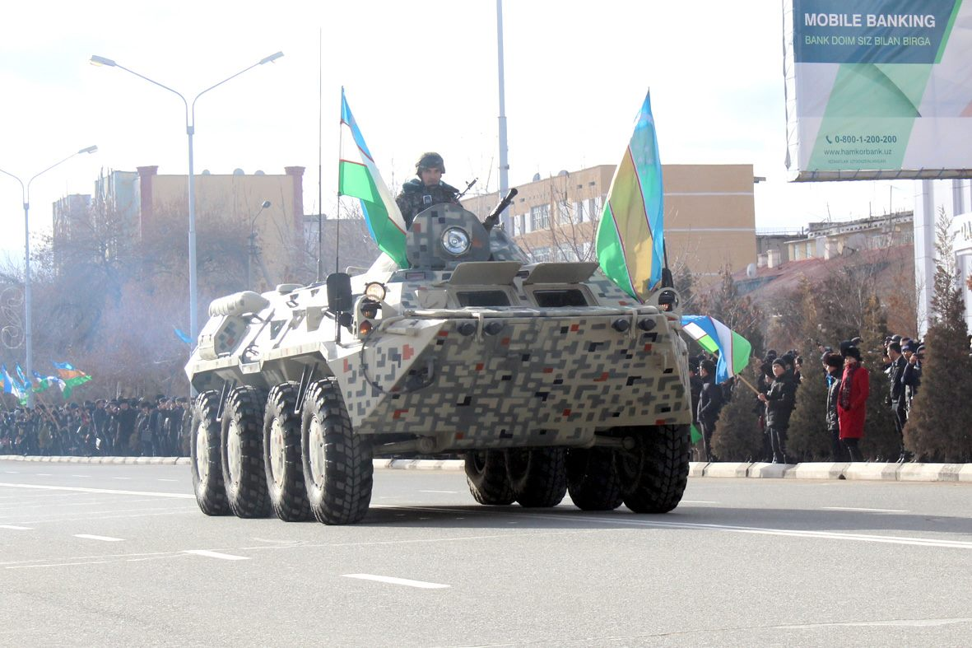

Slide 15
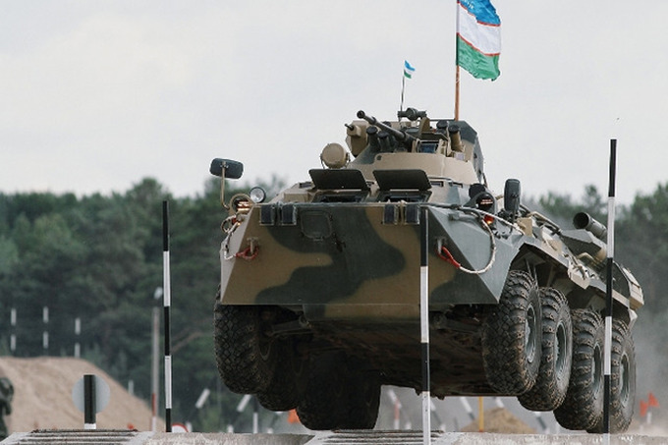

Slide 16
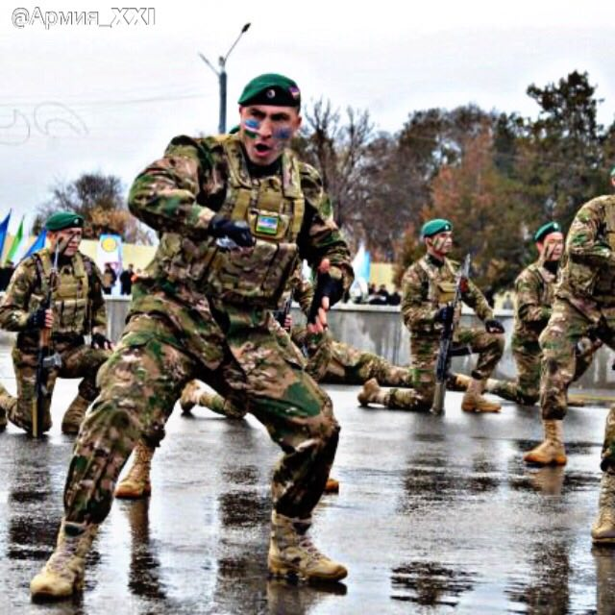

Slide 17
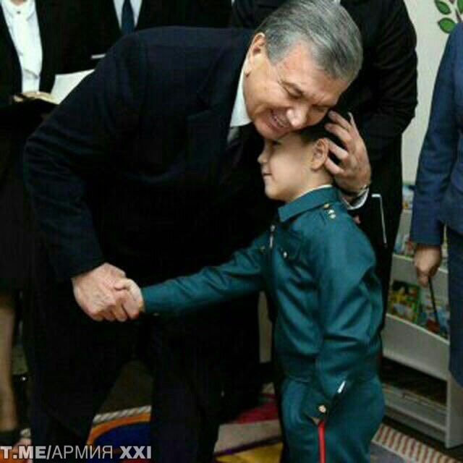

Slide 18
E’tiboringiz uchun raxmat

